Slide 1




63.beimokj.com
Notes:
018989--

Slide 2
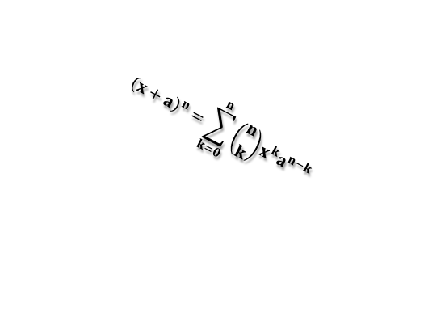
九年级10班12·23作业登记
数学:1.课堂点睛p38-39
语文:1.《邹忌讽齐王纳谏》原文注释抄一遍
2.抄小题分
3.
英语:1.背过P81-83单词明天听写
2.话题55、60
3.U10卷改错笔记本总结生词完成U10作文
化学:1. 化学同步P39-41
2.
物理：1.期末复习卷3、4
NO PHONES！
$${\left(x+a\right)}^{n}=\sum_{k=0}^{n}{\left({n \atop k}\right)x^{k}a^{n−k}}$$
历史：Error
政治：
Neko.Q
63.beimokj.com

Slide 5
darn cloud computing/

